Slide 1

Vysoká škola Technická a Ekonomická
v Českých Budějovicích
Ústav technicko-technologický
Katedra Stavebnictví
Solární zisky transparentními konstrukcemi v závislosti na nadmořské výšce, zeměpisné poloze, datu a orientaci ke světovým stranám
Autor bakalářské práce: Rychtařík Jan
Vedoucí bakalářské práce: Ing. Et. Ing. Petra Nováková
Oponent bakalářské práce: Ing. Andrea Šandová

Slide 2
Vysoká škola Technická a Ekonomická v Českých Budějovicích
Ústav technicko-technologický
Úvod
Výběr tématu.
Důvod k řešení daného tématu.

Slide 3
Vysoká škola Technická a Ekonomická v Českých Budějovicích
Ústav technicko-technologický
Cíl práce
Cílem této bakalářské práce je popsat problematiku oslunění a osvícení místností v budovách. S touto problematikou spjaté faktory ovlivňující životní podmínky v obytné jednotce, a to tepelné zisky transparentními konstrukcemi.
Sestrojit pomůcku ke snadnému určení tepelných zisků transparentními konstrukcemi v otopných měsících.

Slide 4
Vysoká škola Technická a Ekonomická v Českých Budějovicích
Ústav technicko-technologický
Teoreticko-metodologická část
Slunce a Země a jejich vzájemná poloha
Světelné podmínky v historických budovách
Umístění stavby a dispozice místností ke světovým stranám
Denní osvětlení a proslunění
Světelně technické vlastnosti vnitřních prostorů
Transparentní konstrukce
Stínění transparentních konstrukcí
Tepelné zisky transparentními konstrukcemi

Slide 5
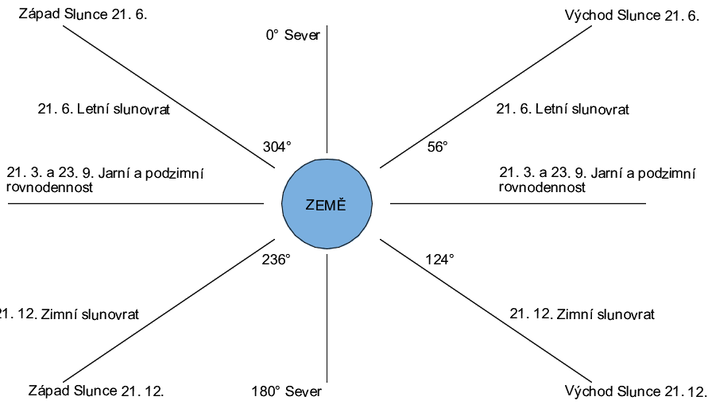
Vysoká škola Technická a Ekonomická v Českých Budějovicích
Ústav technicko-technologický
Slunce a Země a jejich vzájemn poloha
(Zdroj: vlastní)

Slide 6
Vysoká škola Technická a Ekonomická v Českých Budějovicích
Ústav technicko-technologický
Denní osvětlení
Horní, boční a kombinované
Činitel denní osvětlenosti D [%]
Proslunění
Požadavek min. 1/3 celkové plochy bytu
Kritický bod

Slide 7
Vysoká škola Technická a Ekonomická v Českých Budějovicích
Ústav technicko-technologický
Transparentní konstrukce
Okna
Dveře
Světlíky
Světlovody
Trombeho stěna

Slide 8
Vysoká škola Technická a Ekonomická v Českých Budějovicích
Ústav technicko-technologický
Aplikační část
Posuzovaná budova
Proslunění posuzované budovy
Denní osvětlení posuzované budovy
Tepelné zisky transparentními konstrukcemi posuzované budovy
Diskuze výsledků

Slide 9
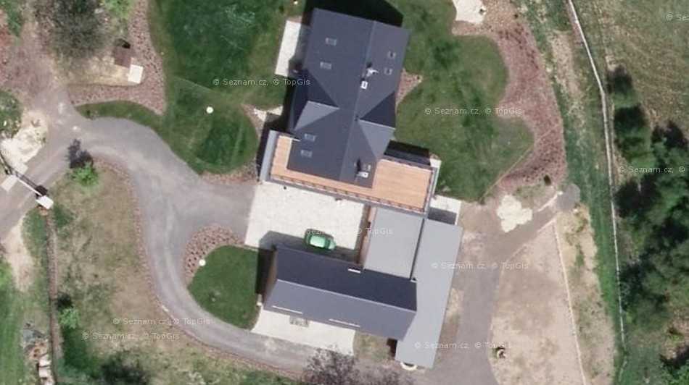
Vysoká škola Technická a Ekonomická v Českých Budějovicích
Ústav technicko-technologický
Posuzovaná budova
Rodinný dům s hospodářskou částí
(Zdroj: Seznam: Mapy.cz)

Slide 10
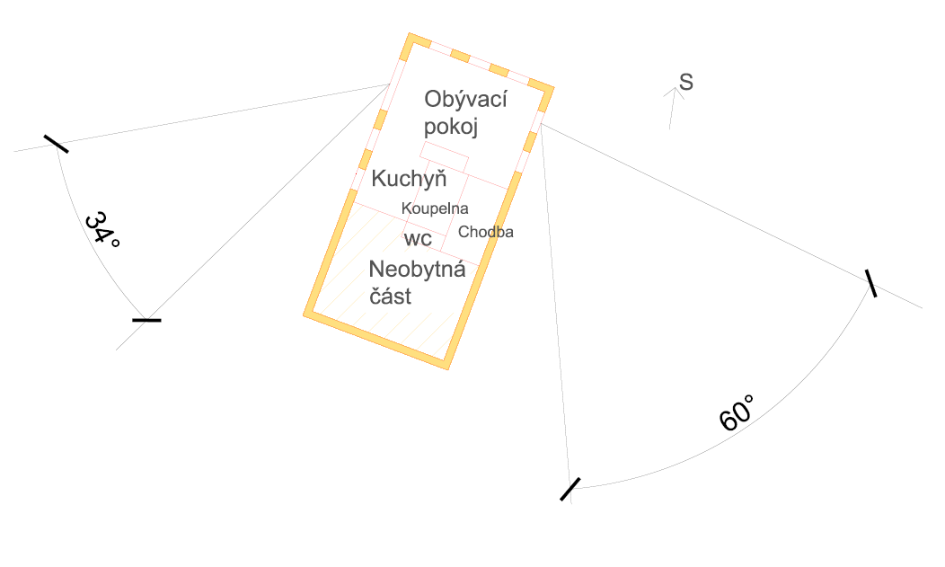
Vysoká škola Technická a Ekonomická v Českých Budějovicích
Ústav technicko-technologický
Proslunění posuzované budovy
(Zdroj: vlastní)

Slide 11
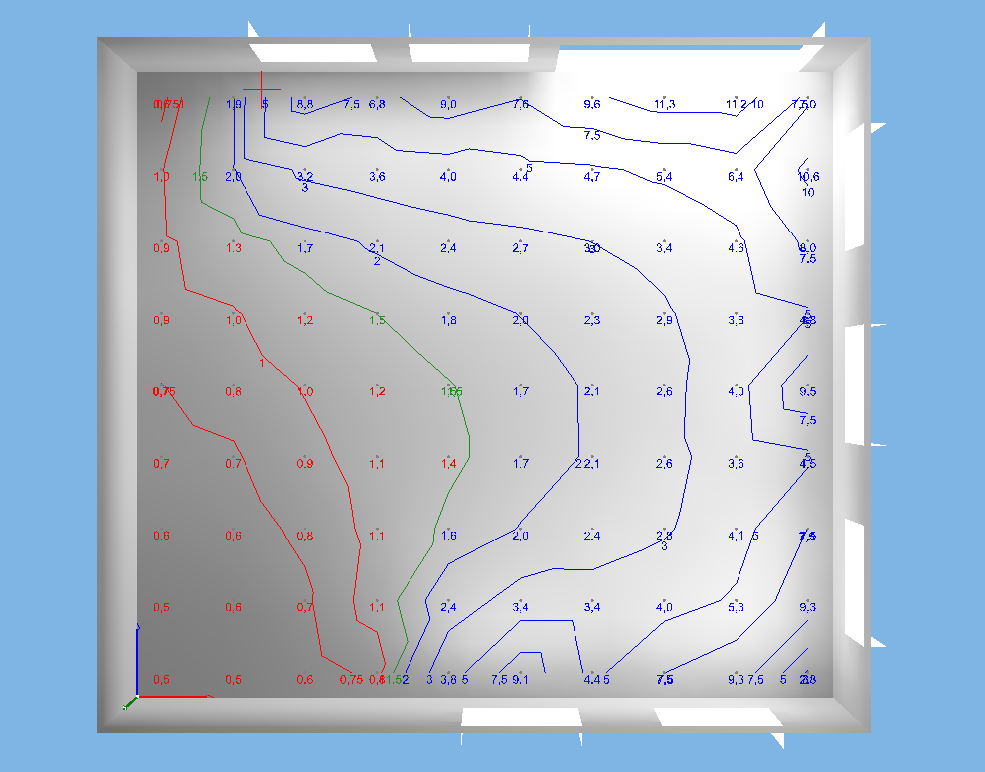
Vysoká škola Technická a Ekonomická v Českých Budějovicích
Ústav technicko-technologický
Denní osvětlení posuzované budovy
WDLS, 3. třída zrakové činnosti 2-6%
Zdroj: WDLS 4.1

Slide 12
Vysoká škola Technická a Ekonomická v Českých Budějovicích
Ústav technicko-technologický
Tepelné zisky
Tabulka transparentních konstrukcí
Podlaží | TYP KONSTRUKCE | OZNAČENÍ | ORIENTACE |  |  |  | PLOCHA (m²) | RÁM (m)
 |  |  | Sever | Východ | Jih | Západ |  | délka | šířka
1.NP | Okno | A | 3 | 2 | - | 2 | 1,96 | 6,52 | 0,08
 | Okno francouzské | B | - | - | - | 1 | 13,35 | 8,25 | 0,12
2.NP | Okno | A | 2 | 2 | - | - | 1,96 | 6,52 | 0,08
 | Okno střešní | C | - | 3 | - | 4 | 0,84 | 3,6 | 0,05
 | Dveře balkónové | E | - | - | 2 | - | 2 | 5,8 | 0,08
 | Okna v koupelně a chodbě | D | - | 2 | - | 2 | 1 | 3,84 | 0,08
(Zdroj: vlastní)

Slide 13
Vysoká škola Technická a Ekonomická v Českých Budějovicích
Ústav technicko-technologický
Aplikační část – výpočtové tabulky
Aktuální poloha Slunce
Tepelné zisky transparentními konstrukcemi

Slide 14
Vysoká škola Technická a Ekonomická v Českých Budějovicích
Ústav technicko-technologický
Doplňující otázky od vedoucího práce
„Zohledňuje Vaše pomůcka polohu, kde se nachází posuzované okno? Liší se pak výpočet pro například České Budějovice, Brno, Peking a další?“
„Představte nám Vaši pomůcku.“
Doplňující otázky od oponenta práce
„Může pomůcka načítat automaticky polohu dle GPS souřadnic např. z navigace? Popř. jaké úpravy by musely být provedeny?

Slide 15
Vysoká škola Technická a Ekonomická v Českých Budějovicích
Ústav technicko-technologický
Děkuji za pozornost

